Slide 1
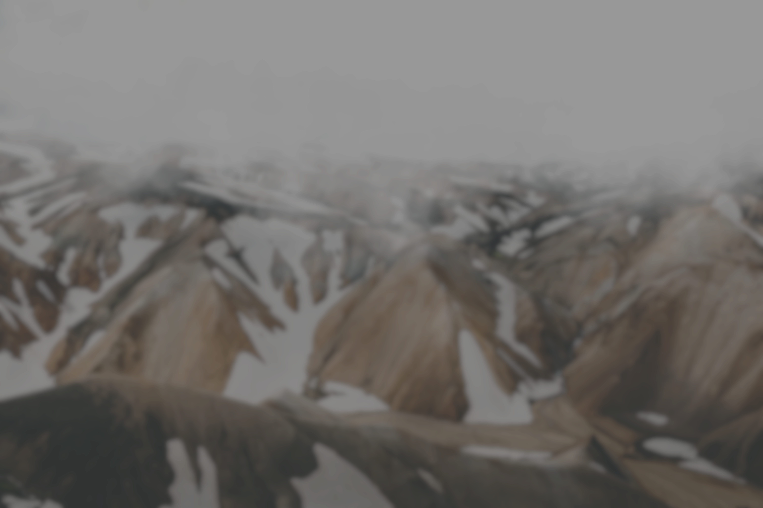
И вот опять я в Твоих руках
И всё во мне – Твоё, Бог
Мой мир всегда на ладони Твоей
Вся жизнь в Тебе навечно

Slide 2
Верю я в Тебя, Иисус,
Принадлежу Тебе, Иисус
Я живу лишь для Тебя,
Пою лишь для Тебя я всей душой

Slide 3
Иду с Тобой, куда б Ты ни шёл,
Сквозь смех и боль я верю
На Твоих путях в обещаньях Твоих
Я буду жить навечно

Slide 4
Поклоняюсь,
Поклоняюсь я

